Slide 1
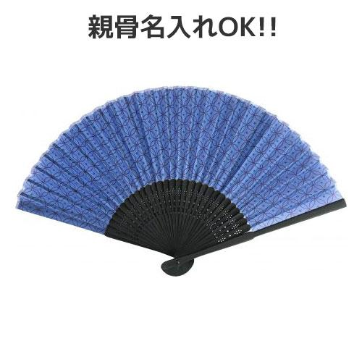
【提案書】
黒竹扇子 七宝 紺
円を互いに重ね合わせて作られる日本の伝統的な文様のひとつである七宝柄は、強調や円満、繁栄、発展、吉祥などを意味しています。黒竹骨がシックで大人な印象を与えるオシャレな扇子です。
特徴
納期
納期スペース
仕様
素材 : 扇面/ポリエステル 扇骨/竹
サイズ : 21cm30間
備考 : 親骨名入れ/1色
お見積
お見積りスペース

